Slide 1
Today’s Goal:
Express what you did yesterday
昨日したことを表現しよう
Review past form

Slide 2
Who & Where?

Slide 3
Notes:
田中将大の今の写真と絵を入れ替えてください。
Tanaka plays baseball in the USA now.

Slide 4
Notes:
田中将大の楽天時代の写真と換えてください。
Tanaka played baseball in Japan before.

Slide 5
Notes:
本田圭佑 の今の写真と置き換えてください。
Honda plays soccer in Italy now.

Slide 6
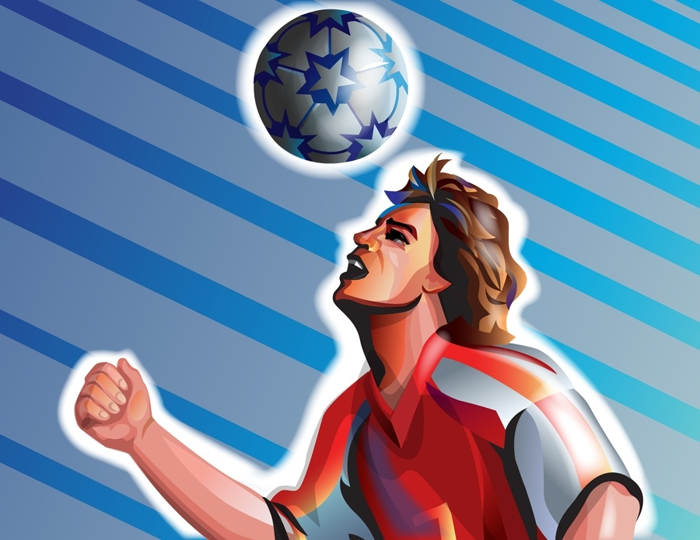
Notes:
本田圭佑 の名古屋グランパス時代の写真と置き換えてください。
Honda played soccer in Nagoya before.

Slide 7

Tanaka plays baseball in the USA now.
Tanaka played baseball in Japan before.
Honda plays soccer in Italy now.
Honda played soccer in Nagoya before.
Notes:
それぞれの写真を置き換えてください。

Slide 8
過去形
Tanaka plays baseball in the USA.
田中はアメリカで野球をしています。
Tanaka played baseball in Japan.
田中は日本で野球をしていました。
Point
日本語では「～ます」が「～しました」
になるように
英語では「動詞」が「動詞ed」の形になって、過去のことを表します。

Slide 9
過去形を練習しよう
～ed

Slide 10
played soccer
played soccer

Slide 11
watched TV
watched TV

Slide 12
played a video game
played a video game

Slide 13
visited the USA
visited the USA

Slide 14

walked to school
walked to school

Slide 15
studyed math
ied

Slide 16

lived in Hokkaido
lived in Hokkaido

Slide 17
enjoyed volleyball
enjoyed volleyball

Slide 18

wanted a cell phone
wanted a cell phone

Slide 19
helped a boy
helped a boy

Slide 20
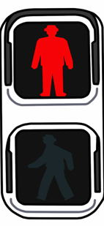
stopped
stopped

Slide 21
過去形を練習しよう
その前に
～ed

Slide 22
過去を表す言葉
yesterday
昨日
last Monday
この前の月曜日
last week
この前の週・先週
last month
この前の月・先月
last year
昨年・去年
last ～
この前の～
two days ago
2日前
two weeks ago
2週間前
～ago
～前
*this morning
*今朝

Slide 23
I played soccer yesterday.

Slide 24
She watched TV yesterday.

Slide 25
They played a video game last Sunday.

Slide 26
He visited the USA last week.

Slide 27
I walked to school yesterday.

Slide 28
He studied math last Monday.

Slide 29
Kenji lived in Hokkaido last year.

Slide 30
Yumi enjoyed volleyball last month.

Slide 31
He wanted a cell phone last year.

Slide 32
She helped a boy three days ago.

Slide 33
Tom’s father stopped.

Slide 34
過去形
Tanaka plays baseball in the USA.
田中はアメリカで野球をしています。
Tanaka played baseball in Japan.
田中は日本で野球をしていました。
Point
日本語では「～ます」が「～しました」
になるように
英語では「動詞」が「動詞ed」の形になって、過去のことを表します。

Slide 35
動詞＋ed の 変化のまとめ（発音にも注意）
基本通りのもの |  |  |  | 動詞の語尾にedをつける |  | watch | → | watched
 |  |  |  |  |  | visit | → | visited
 |  |  |  |  |  | want | → | wanted
動詞がeで終わっているもの |  |  |  | 動詞の語尾にdをつける |  | live | → | lived
 |  |  |  |  |  | love | → | loved
 |  |  |  |  |  | like | → | liked
動詞がyで終わっていて、 |  | yの前がa,i,u,e,oのもの |  | 動詞の語尾にedをつける |  | play | → | played
 |  |  |  |  |  | enjoy | → | enjoyed
 |  | yの前がa,i,u,e,o 以外のもの |  | yをiにかえて、edをつける |  | study | → | studied
 |  |  |  |  |  | carry | → | carried
 |  |  |  |  |  | （運ぶ）
動詞の最後が 「短母音＋子音」の もの |  |  |  | 子音を重ねてedをつける |  | stop | → | stopped

